Slide 1
Бүлэг сэдэв: Генетик Менделийн хуулиуд

Slide 2
Дэд сэдэв:
Менделийн хууль гарах угтвар нөхцөл
Менделийн I, II хууль ба моногибрид эрлийзжүүлэг
Менделийн III хууль дигибрид эрлийзжүүлэг
Дүгнэлт

Slide 3
Менделийн хууль гарах угтвар нөхцөл
Г. Мендель 1822 онд Моравид төржээ. 1843 онд Брюнн хотын сүмд элсэн сахил санваар хүртжээ. Хожим нь Вена хотын их сургуульд очиж 2 жилийн турш байгаль шинжлэлийн түүх, математикаар суралцаж 1853 онд сүмдээ эргэж ирсэн. Венад суралцаж байхдаа математик үзэж ургамлын эрлийзжүүлэлт тэдний үр удмын тоон харьцааг сонирхож байсан нь шинж тэмдэгийн удамших зүй тогтолын тухай алдарт нээлтээ хийхэд нөлөөлсөн.

Slide 4
Г.Мендель вандуй эрлийзжүүлэх алдарт туршилтаа 1856 онд эхлэжээ. Мендель 10 гаруй жил вандуйг эрлийзжүүлэн уйгагүй хөдөлмөрлөхдөө удамших шинжийг судлах гибридологийн аргыг боловсруулж удамшлын гол гол хуулиудыг нээжээ. Мендель судалгаандаа нэн тохиромжтой ургамлыг (вандуй) сонгож чадсан нь амжилтанд хүрэх нэг үндэс болсон.Энэ зүйл ургамал дараах олон шинжээрээ генетикийн судалгаанд тохиромжтой байв.

Slide 5
1.Өөр хоорондоо хэд хэдэн шинжээр ялгарах олон сорттой 2.Үржүүлж ургуулахад амар 3.Ердийн нөхцөлд өөр ургамлаас тоос хүртдэггүй учир байгалийн цэвэр сортоо хадгалж үрждэг. 4.Зориуд зохиомолоор нэгнийх нь тоосыг нөгөөд нь хүртээж үр тогтоож болох бөгөөд ингэж гарсан эрлийз нь цаашид үржих чадвартай.

Slide 6
Генетикийн судалгаанд дараах тэмдэглэгээг ашигладаг. Х-эрлийзжүүлэх, эвцэлдүүлэх -эм хүйс -эр хүйс P-эцэг G-гамет F-үр удам F1-нэгдүгээр үеийн эрлийз F2-хоёрдугаар үеийн эрлийз F3, F4….. гэх мэт бичнэ

Slide 7
Менделийн I, II хууль ба моногибрид эрлийзжүүлэг
Бие биеээсээ нэг хос шинж тэмдгээрээ ялгаатай 2 бие махбодыг эрлийзжүүлэгт оруулахыг моногибрид эрлийзжүүлэг гэнэ. Мендель давамгайлагч аллелийг том үсгээр ноёлогдогч аллелийг жижиг үсгээр тэмдэглэсэн. Үрийн өнгө Шар “А” Ногоон”а”

Slide 8
1. Мендель шар, ногоон өнгийн үрэтй вандуйг хооронд нь эрлийзжүүлэгт оруулахад F1 удамд 100 шар өнгийн үртэй вандуй гарч ирсэн. Ингээд F1-д илэрч буй шинж тэмдгийг доминант (А), илрээгүйг нь рецессив(а) шинж тэмдэг гэж нэрлэсэн. Альтернатив шинжээрээ ялгагдах бие махбодыг эрлийзжүүлэхэд доминант шинж тэмдэг рецессивээ давамгайлаад удамшиж чадаж буйд дүгнэлт хийж Давамгайллын хууль буюу 1-р хуулиа нээсэн.

Slide 9
2. Мендель F1 үед гарсан шар өнгийн үртэй вандуйг өөр хооронд нь тоос хүртээгээд F2 үед гарсан вандуйн үрийн өнгийг судлан үзэхэд 6022 шар, 2001 ногоон өнгөтэй буюу доминант ба рецессив шинж тэмдэг бүхий ургамлын харьцаа 3:1 байжээ. Эндээс F1-д ногоон (рецессив) шинж тэмдэг алга болоогүй F2 үед илэрч гарч байна гэж дүгнэн шинж тэмдэг задралын хууль буюу 2-р хуулиа нээсэн.

Slide 10
Тайлбар:
Шар өнгөтэй гомозигот доминант генотиптэй /АА/ вандуйг ногоон өнгөтэй гомозигот рецессив /аа/ генотиптэй вандуйтай эрлийзжүүлэгт оруулсан. АА генотиптэй биеийг эм бодгаль гэж үзвэл мейоз хуваагдлаар 100% А ген агуулсан эм бэлгийн эс боловсорно. aа генотиптэй эр бодгаль гэж үзвэл мейоз хуваагдлаар 100% а ген агуулсан эр бэлгийн эс үүснэ. А генийг агуулсан эм бэлгийн эс “а” генийг агуулсан эр бэлгийн эстэй үр тогтоход F₁ удамд 100% “Аа”- гетерозигот доминант генотиптэй шар өнгөтэй вандуй гарч ирсэн.

Slide 11
F₁ удамд гарсан Аа гетерозигот доминант генотиптэй шар өнгөтэй вандуйнуудыг өөр хооронд нь тоос хүртээсэн. Эрлийзжүүлэгт орсон Аа генотиптэй бие тус бүрээс мейоз хуваагдлаар “А”. “а” генийг агуулсан 2 төрлийн эр эм бэлгийн эс тус тус үүснэ. Энэ 2 төрлийн эр эм бэлгийн эсүүд янз бүрийн хоршлоор нийлж үр удам тогтоно. Үүнийг Мендель тайлбарлахдаа: шинж тэмдэг болгоныг хариуцсан удамшлын нэгж (элемент) байх бөгөөд тэр нь хос байна гэжээ.

Slide 12
Үүнээс үзвэл: Генотип-1:2:1 Фенотип- 3:1 байна. Мендель туршлагадаа 7 хос шинж тэмдэгээрээ ялгагдах удмуудыг ашигласан бөгөөд тухайн шинж тус бүрд дээрхи зүй тогтол илэрсэн. Иймээс Мендель шинж тэмдэг бүрийг удамшлын хүчин зүйл тодорхойлдог гэж үзсэн. Гэвч энэхүү удамшлын хүчин зүйлийг тухайн үедээ тайлбарлаж чадаагүй. Энэхүү удамшлын нэгжийг хожим нь 1909 онд Данийн ургамал судлаач Иогансен “ген” гэж нэрлэсэн юм. Ген тус бүр 2 гишүүнтэй байх ба гишүүн тус бүрийг аллель гэнэ. Аллелийн нэг нь эхээс нөгөө нь эцгээс ирж үр удамд генийн хослолыг бий болгоно. Генийн энэ хос чанарыг аллелизм гэнэ.

Slide 13
Ген хромосом дээр байрладаг. Хромосом дээрх генийн байрлалыг локус гэнэ. Хос хромосомын ижил локуст байгаа генийг аллель ген гэнэ. Хос хромосомын ижил локуст доминант генүүд агуулж байгаа биеийг гомозигот доминант бие гэнэ. Хос хромосомын ижил локуст доминант. рецессив генүүд агуулж байгаа биеийг гетерозигот доминант бие гэнэ. Хос хромосомын ижил локуст рецессив генүүд агуулж байгаа биеийг гомозигот рецессив бие гэнэ.

Slide 14
Үүнээс үзэхэд: Менделийн туршилтанд яригдсан шар өнгөтэй вандуйнууд генотипээрээ ялгарч байна. Жишээ нь: АА- гомозигот доминант генотиптэй. Аа- гетерозигот доминант генотиптэй. Ногоон өнгөтэй вандуй аа- гомозигот рецессив генотиптэй юм.

Slide 15
Менделийн туршилтын анхдагч эцэг. Эх организмууд гомозигот доминант, гомозигот рецессив байсан учраас F1 удамд гетерозигот доминант бие 100% гарсан. Энэ нь Менделийн туршлага амжилттай болоход нөлөөлсөн.

Slide 16
Бүрэн бус давамгайлал буюу удамшлын дундаж илрэл
Аллель генийн нэг нь доминант, нөгөө нь рецессив байгаа тохиолдолд Менделийн давамгайллын хууль биелэгдэнэ.
ХХ зууны эхэнд генетикчид янз бүрийн бие махбодод олон тооны туршилт судалга хийж эхлэхэд Менделийн давамгайллын хууль альтернатив шинж тэмдэгболгонд тохирохгүй нь ажиглагдав.
Шөнийн чимэг цэцгийн:
Улаан өнгийг хариуцсан генийг-А
Цагаан өнгийг хариуцсан генийг-а үсгээр тэмдэглэнэ.

Slide 17
Тайлбар
Тайлбар: Улаан өнэгөтэй гомозигот доминант генотиптэй /АА/ шөнийн чимэг цэцгийг цагаан өнгөтэй гомозигот рецессив /аа/ генотиптэй шөнийн чимэг цэцэгтэй эрлийзжүүлэгт оруулсан. Аа генотиптэй эм цэцгээс 100% “А” ген агуулсан эм бэлгийн эс боловсорно. аа генотиптэй эр цэцгээс 100% “а” генийг агуулсан эр бэлгийн эс үүснэ.
“А” Генийг агуулсан эм бэлгийн эс “а” генийг агуулсан эр бэлгийн эстэй үр тогтоход F₁ удамд 100% ягаан өнгөтэй Аа гетерозигот доминант шөнийн чимэг цэцэг гарсан.

Slide 18
F₁ удамд гарсан Аа- гетерозигот доминант генотиптэй ягаан өнгөтэй шөнийн чимэг цэцгийг өөр хооронд нь тоос хүртээсэн. Эрлийзжүүлэгт орсон Аа генотиптэй бие тус бүрээс мейоз хуваагдлаар “А”, а” генийг агуулсан 2 төрлийн эр, эм бэлгийн эс тус, тус үүснэ. Энэ 2 төрлийн эр, эм бэлгийн эсүүд янз бүрийн хоршлоор нийлж үр удам тогтоно. F2 удмын генотип-1:2:1 Фенотип-1:2:1 байна.

Slide 19
Шөнийн чимэг цэцгийн улаан өнгийг хариуцсан- А ген цагаан өнгийг хариуцсан-а генийг давамгайлж чадаагүйн улмаас Аа- гетерозигот доминант бие махбод нь ягаан өнгөтэй байна. Доминант /А/ ген рецессив /а/ генийг бүрэн давамгайлж чадаагүйн улмаас дундаж шинж тэмдэг илэрч байгаа энэ үзэгдлыг бүрэн бус давамгайлал буюу удамшлын дундаж илрэл гэнэ.

Slide 20
Менделийн III хууль дигибрид эрлийзжүүлэг
Бие биеэсээ хоёр хос шинж тэмдгээрээ ялгаатай 2 бие махбодыг эрлийзжүүлэгт оруулахыг Дигибрид эрлийзжүүлэг гэнэ.
Мендель шар өнгийн, гөлгөр гадаргуутай вандуйг ногоон өнгийн, барзгар гадаргуутай вандуйтай эрлийзжүүлэгт оруулах F, удамд 100% шар өнгийн, гөлгөр гадаргуутай вандуй гарч ирсэн. Өөрөөр хэлбэл шар өнгийг хариуцагч А ген ногоон өнгийн а генийг, гөлгөр гадаргууг хариуцсан В ген барзгарын b генийг тус тус давамгайлаад AaBb дигетерозигот доминант генитиптэй, шар өнгийн гөлгөр гадаргуу(фенотин)-тай вандуй 100% гарч ирсэн. F₁ удамд гарсан шар өнгийн гөлгөр гадаргуутай вандуйг өөр хооронд нь эрлийзжүүлэгт оруулахад F₂ –үед үр удмын фенотип 9:3:3:1 байсан.

Slide 21
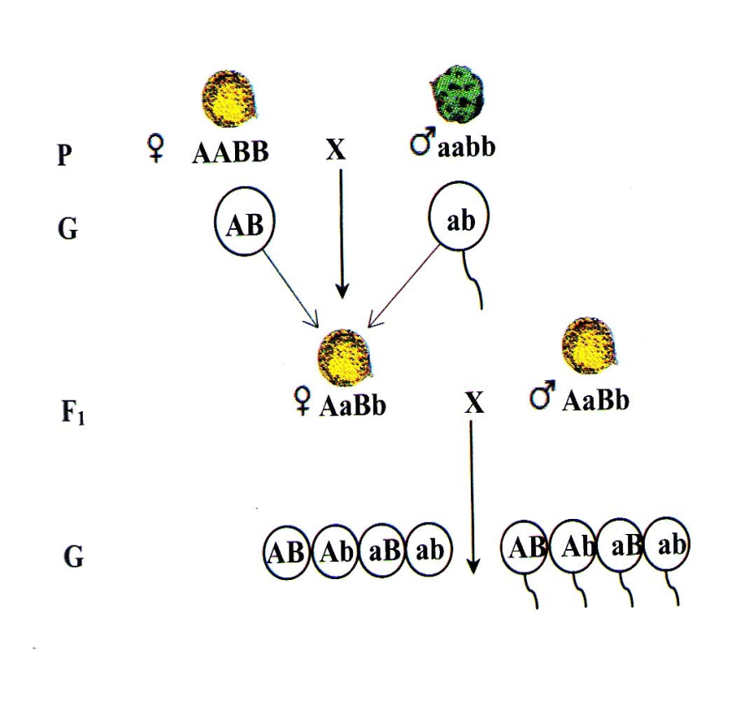
Тайлбар:
Шар өнгөтэй, гөлгөр гадаргуутай дигомозигот доминант генотиптэй (ААВВ) вандуйг ногоон өнгөтэй, барзгар гадаргуутай дигомозигот рецессив (aabb) генотиптэй вандуйтай эрлийзжүүлэгт оруулсан. ААВВ генотиптэй биеийг эм бодгаль гэж үзвэл мейоз хуваагдлаар 100% AB ген агуулсан эм бэлгийн эс боловсорно.
aabb генотиптэй биеийг эр бодгаль гэж үзвэл мейоз хуваагдлаар 100% ab генийг агуулсан эр бэлгийн эс (гамет) үүснэ.

Slide 22
АВ генийг агуулсан эм бэлгийн эс ab генийг агуулсан эр бэлгийн эстэй үр тогтоход F₁ удамд 100%AaBb-дигетерозигот доминант генотиптэй шар өнгөтэй, гөлгөр гадаргуутай (фенотиптэй) вандуй гарч ирсэн. F₁ удамд гарсан AaBb шар өнгөтэй, гөлгөр гадаргуутай вандуйнуудыг өөр хооронд нь тоос хүртээсэн. Эрлийзжүүлэгт оруулсан AaBb дигетерозигот доминант генотиптэй эр эм биеүдэс AB, Ab,aB,ab генийг агуулсан 4 төрлийн эр, эм бэлгийн эсүүд мейоз хуваагдлаар үүснэ

Slide 23
Тайлбар
Энэ 4 төрлийн эр, эм бэлгийн эсүүд янз бүрийн хоршлоор нийлж үр удам тогтоход F₂ удамд 16 хоршил бүхий бие махбодууд үүснэ. Эдгээр 16 бие махбодын генотип, фенотипийг пиннетийн тор ашиглан тодорхойлдог.

Slide 24
Гамемуудын хоршлын дүнд үүсэх үр удмуудын генотип, фенотипийг тодорхойлох хялбар аргыг Английн генетикч Р.Пиннэт боловсруулсан бөгөөд пиннетийн тор гэж нэрлэдэг.

Slide 25
Уг торын нэгдүгээр баганы нүд бүхэнд эм биеэс гарах эм бэлгийн эсүүдийг цувруулан бичнэ. Харин нэгдүгээр мөрний нүд бүхэнд эр биеэс гарах эр бэлгийн эсүүдийг цувруулан бичиж, торын үлдсэн нүд бүхэнд уг гаметуудын хоршлоос гарах биеийг генотипийг бичнэ. Олон хос аллель ген бүхий бие махбодуудын эрлийзжүүлгээс гарах үр удмын генотип, фенотипийг тодорхойлоход пиннетийн тор ашиглах нь тохиромжтой.

Slide 26
F₂-удмын генотип, фенотипийг тодорхойлъё.
Пиннетийн тороос харахад ААВВ генотиптэй бие-1, AABb-2, AaBB-2, AaBb-4, AAbb-1, Aabb -2, aaBB-1, aaBb-2, aabb-1 байна. Үүнээс үзвэл генотип 1:2:2:4:1:2:1:2:1 байна.

Slide 27
Мендель F₂-удамд гарсан 566 үрийн фенотипийг судлан үзэхэд:
315-шар өнгөтэй, гөлгөр гадаргуутай
101-шар өнгөтэй, барзгар гадаргуутай
108-ногоон өнгөтэй, гөлгөр гадаргуутай
32-ногоон өнгөтэй, барзгар гадаргуутай байжээ.
Өөрөөр хэлбэл
АВ ген агуулсан шар өнгийн гөлгөр гадаргуутай вандуй-9
Ab шар өнгийн барзгар гадаргуутай вандуй-3
аВ ногоон өнгийн гөлгөр гадаргуутай вандуй-3
ab ногоон өнгийн барзгар гадаргуутай вандуй -1 байна.
Үүнээс үзвэл фенотип 9:3:3:1 байна

Slide 28
F₂-д гарсан үр удмуудад анализ хийж үзвэл шар өнгийн вандуй гөлгөр эсвэл барзгар гадаргуутай, ногоон өнгөтэй вандуй гөлгөр эсвэл барзгар гадаргуутай байна. Үүнээс үндэслэн Мендель үрийн өнгийг хариуцагч ген гадаргууг хариуцсан генүүд биеэ биеэсээ үл хамаарч удамшиж байна гэж дүгнэн шинж тэмдгийг хариуцагч генүүд бие биеэсээ үл хамаарч удамших тухай 3-р хуулиа нээсэн.

Slide 29
Үрийн Өнгийг тодорхойлогч “А”, “а”ген Гадаргууг тодорхойлогч “В”, “b” генүүд өөр хоорондоо тус тус аллель болно. Харин “А”, “В” генүүд өөр өөр хромосом дээр байрласан аллель бус генүүд юм. Ийнхүү өөр өөр хромосом дээр байрладаг генүүд бие биеэсээ үл хамааран удамшдаг байна.

Slide 30
Олон шинжийн эрлийзжүүлэлтийн I I үед фенотип ялгарлаар янз бүрийн шинж тэмдэгүүд бие биеэс хамаарахгүй орших зарчмыг (3+1)^{n} гэсэн томъёогоор илэрхийлж болно. Үүнд: n-хос шинжийн тоо. Харин фенотип ялгарлын төрөл ангийг 2^{n} гэсэн томъёогоор урьдчилан тогтоож болно. Үүнд: 2-нэг хос генийн хос аллелийг, n-нийлүүлэгт орж байгаа биесийн өөр хоорондоо ялгарч шинж тэмдэгийн тоог заана.

Slide 31
Шинж тэмдэгийн тоо | Үүсэх гаметын тоо | Гаметын үүсгэх комбинаци | Фенотипээр | Генотипээр | Фенотипийн харьцаа (3+1)^{n}
Моногибрид | 2¹=2 | 4¹=4 | 2¹=2 | 3¹=3 | 3:1
Дигибрид | 2²=4 | 4²=16 | 2²=4 | 3²=9 | 9:3:3:1
Тригибрид | 2³=8 | 4³=64 | 2³=8 | 3³=27 | 27:9:9:9:3:3:3:1
Тетрагибрид | 2⁴=16 | 4⁴=256 | 2⁴=16 | 3⁴=81 | 81:27:27:27:27:9:9:9:9:9:9:3:3:3:3:1
Полигибрид | 2^{n} | 4^{n} | 2^{n} | 3^{n} | (3+1)^{n}

Slide 32
Анхаарал тавьсанд баярлалаа

